Slide 1


Client 1
미정
Media Server
Signaling
Server
DB
Client 2
WebRTC

Slide 2
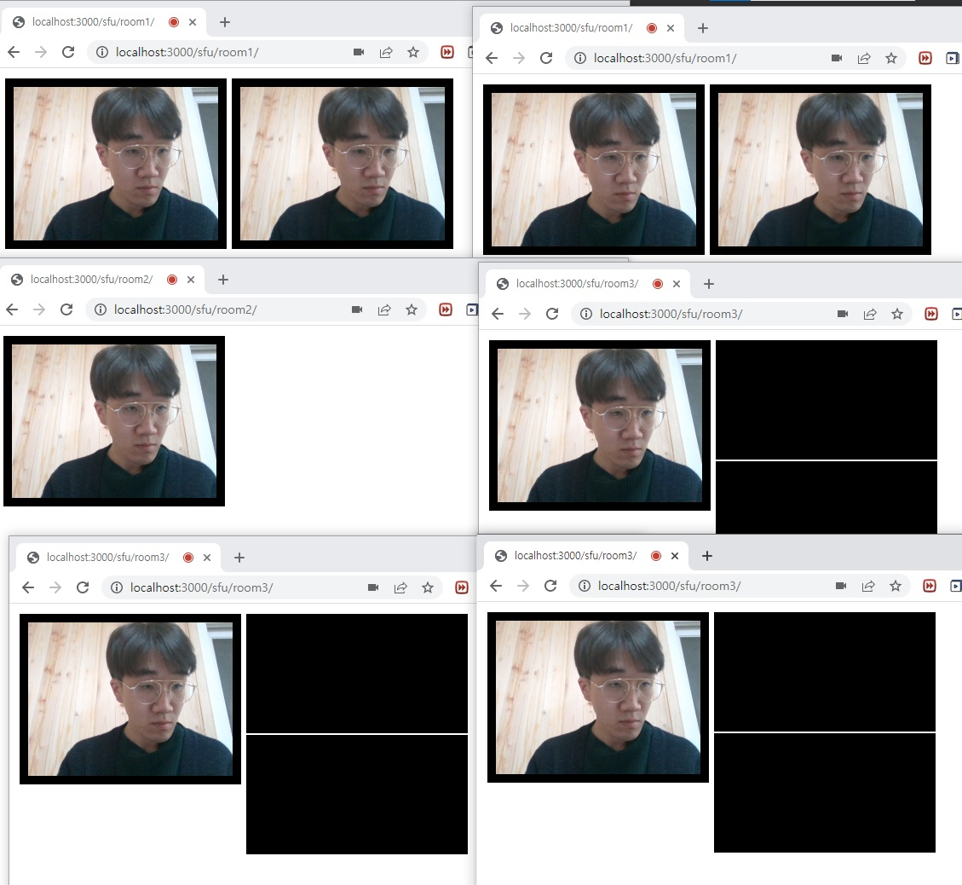

Room 1
Room 2
Room 3

Slide 4
화면이 나옴
프로필

Slide 5
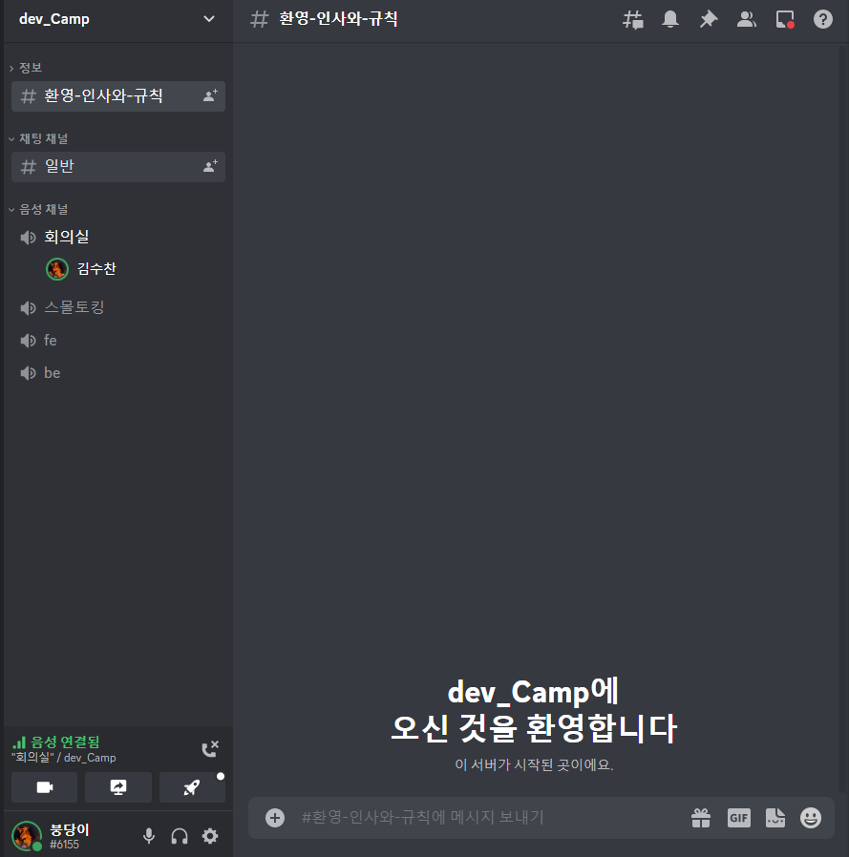
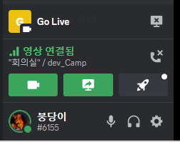
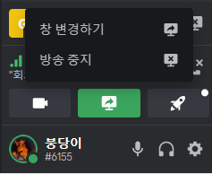

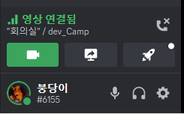
화면공유 시
음성 대화방 입장 버튼
Router 내부에서 접근을 새로 함
1. User가 회의실 내부에서
이동하지 않을 경우
-> enable로 제어해도 크게 상관없음
카메라 공유 시
대화방 종료 버튼 (입장한 router에서 나감.)
2. User가 회의실을 나갔다 재접속 할 경우
-> refresh 필요
결론 : 능력이 되면 refreshing 시키자
On off btn

